Slide 1
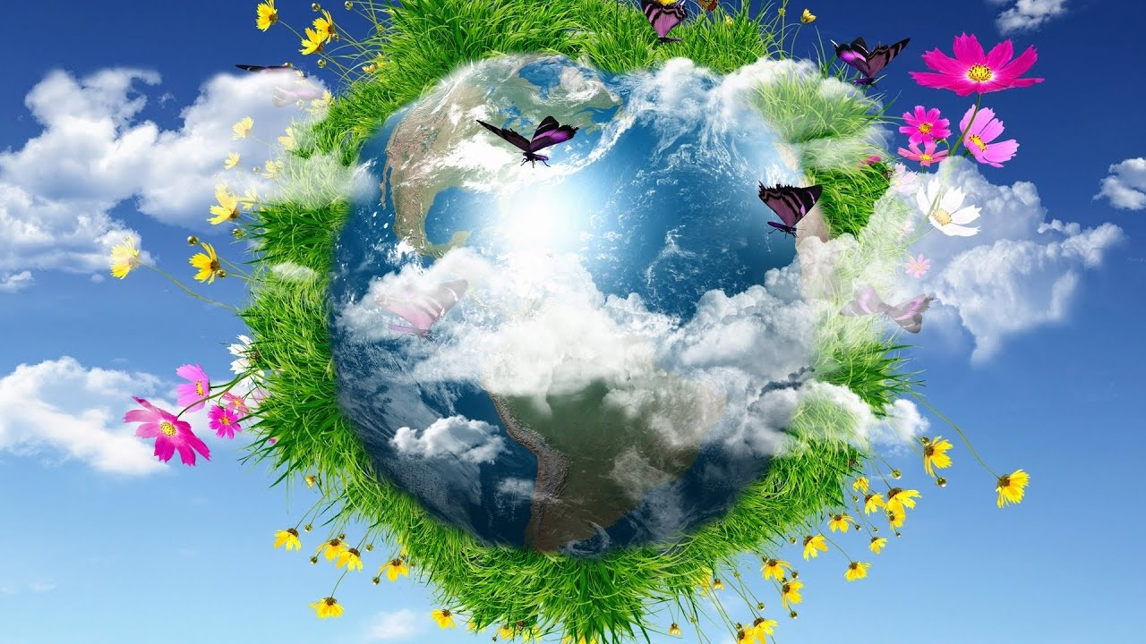
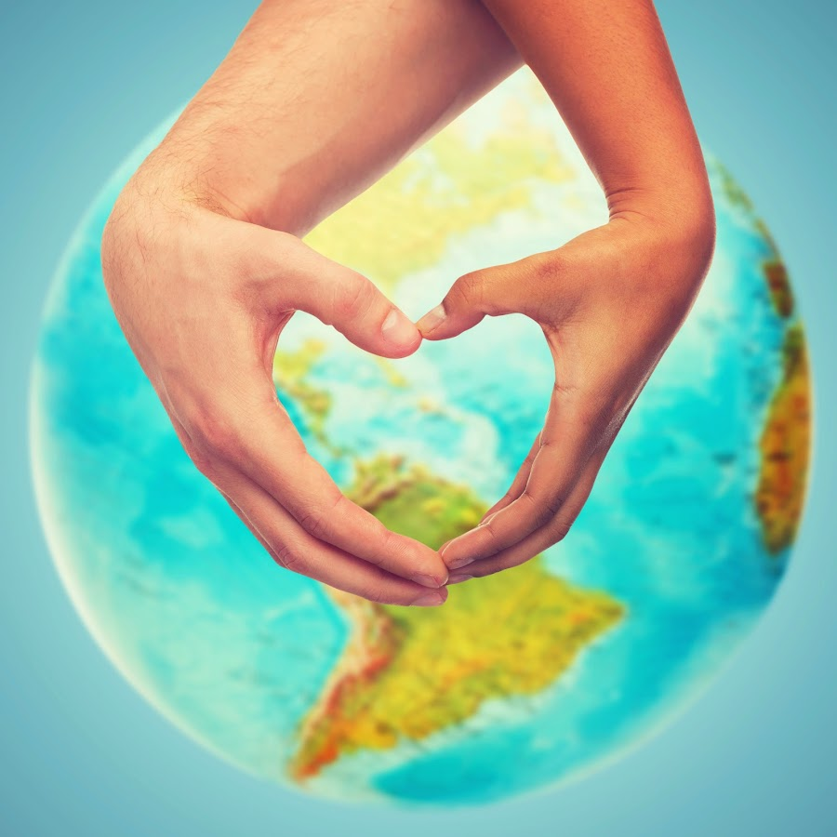
«день земли»
Работу выполнила:
учитель биологии
«МКОУ ЛЕБЕДИНСКАЯ СОШ»
НЕМЧЕНКО ИРИНА ИВАНОВНА

Slide 2
Ах, если бы Земля умела говорить,
Она б от боли громко застонала,
Заставила людей прощения просить,
Земля б, наверно, людям так сказала:
"Не мачеха я вам, я вам родная мать!
Я вас пою, кормлю и согреваю.
Зачем меня сжигать? За что меня взрывать?
Веками о покое я мечтаю".

Slide 3
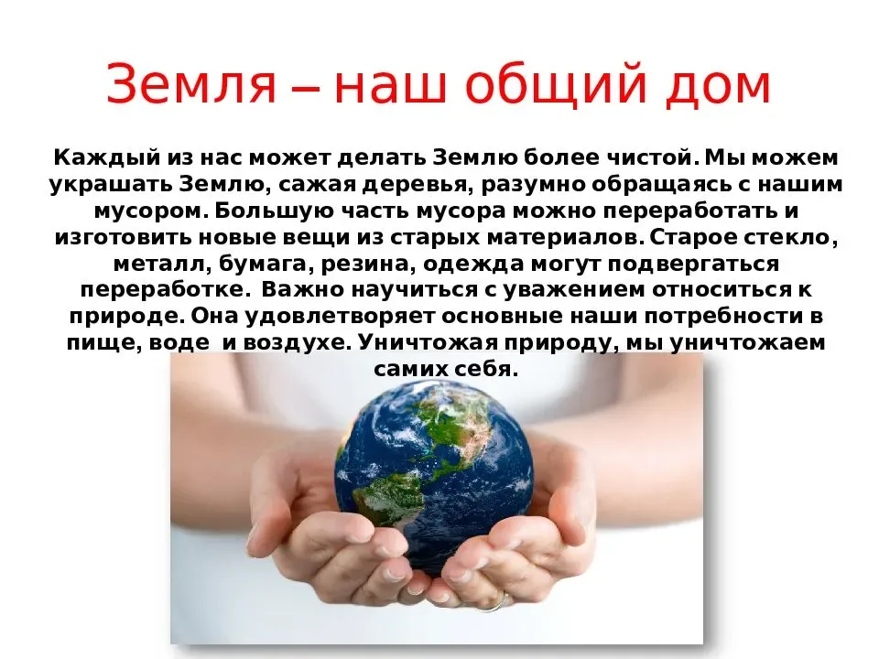

Slide 4
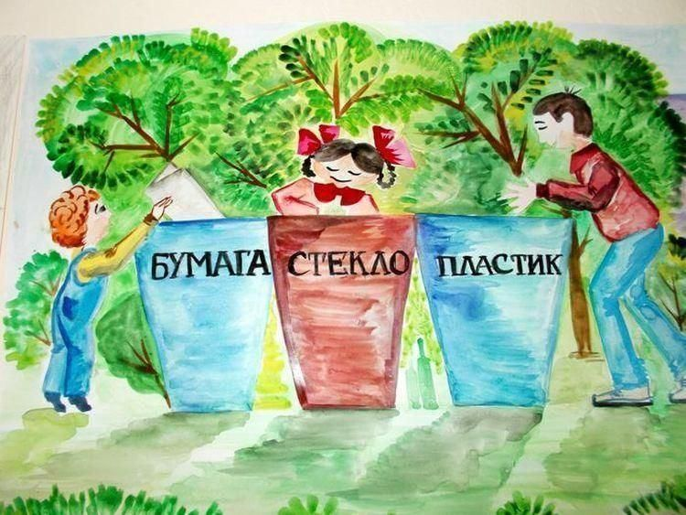
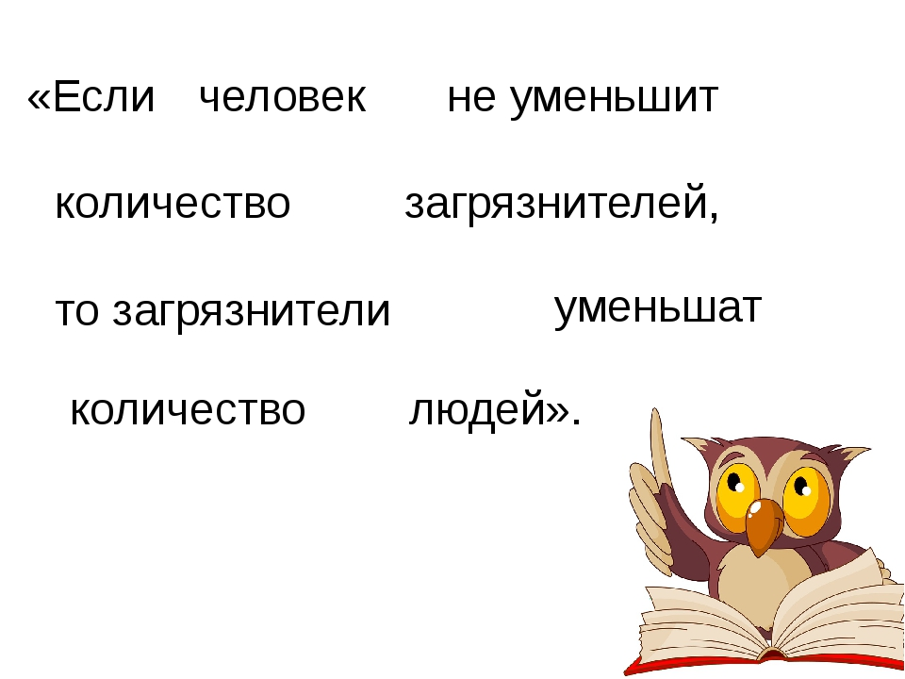

Slide 5



Slide 6


Slide 7
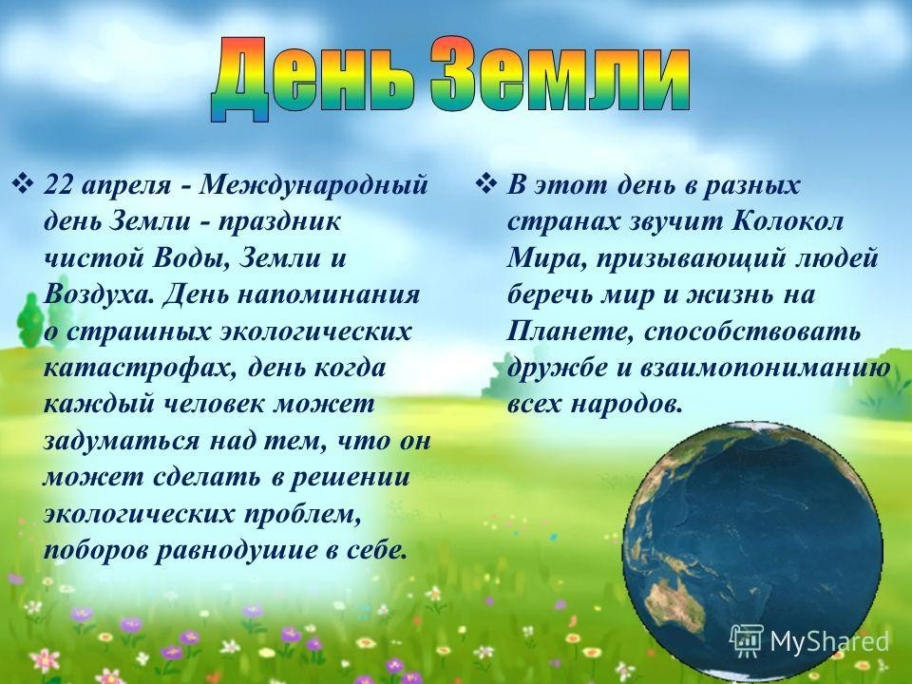

Slide 8
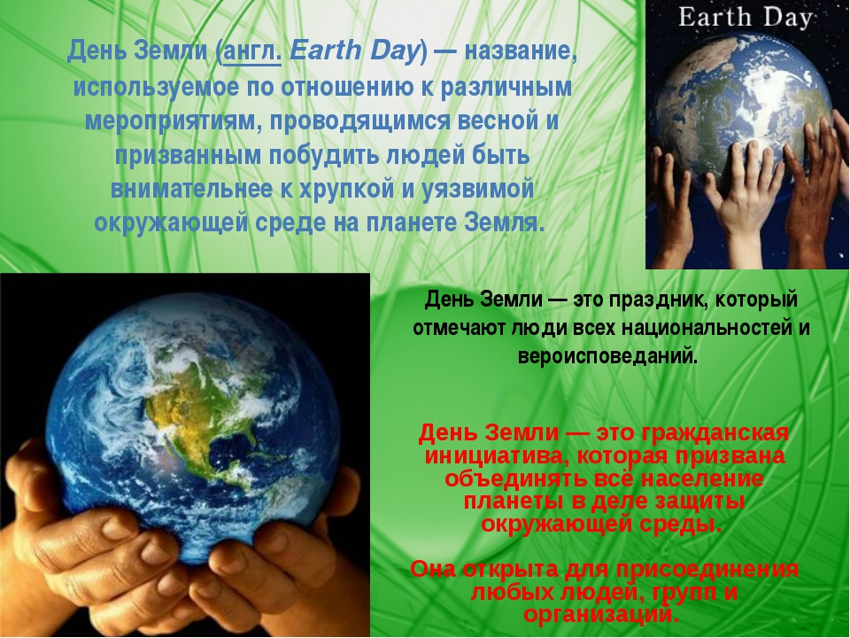

Slide 9
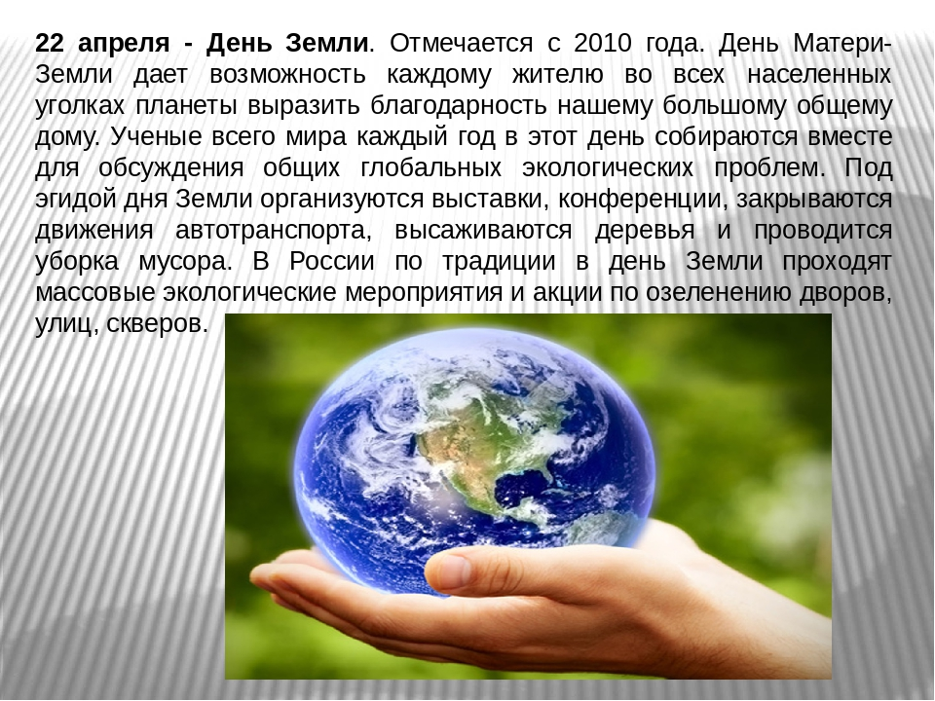

Slide 10


Slide 11
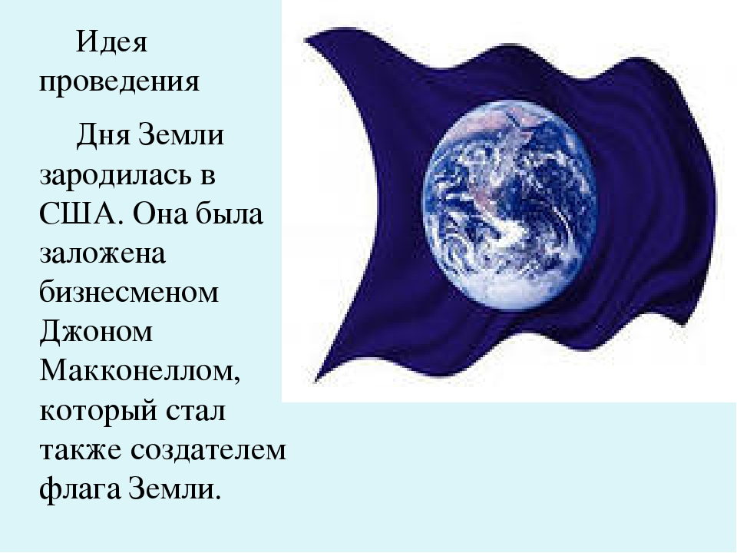

Slide 12
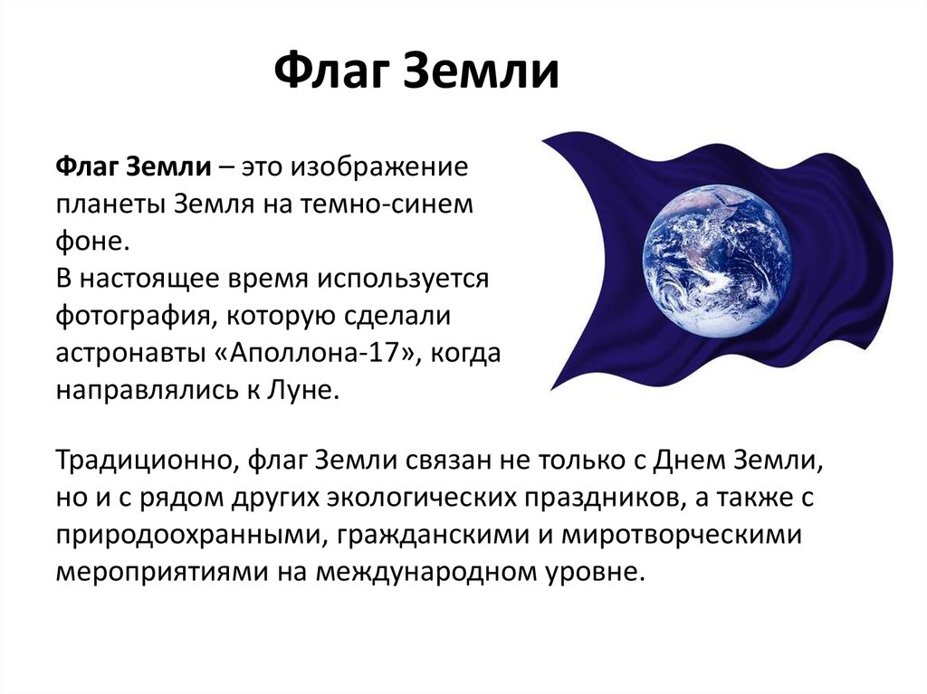

Slide 13


Slide 14
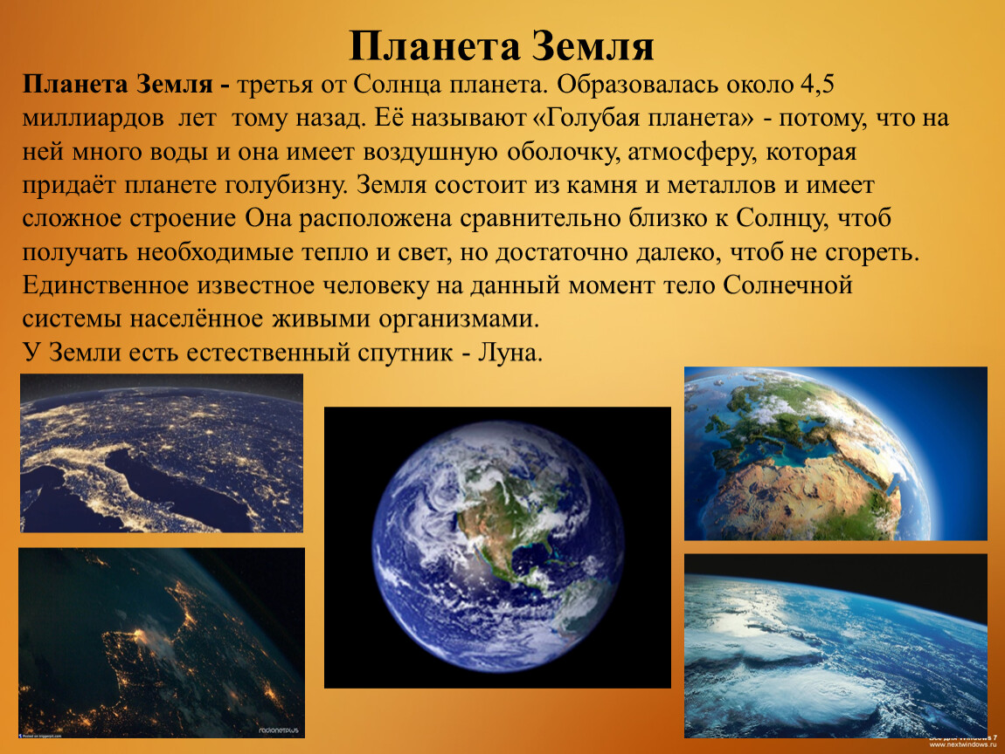

Slide 15
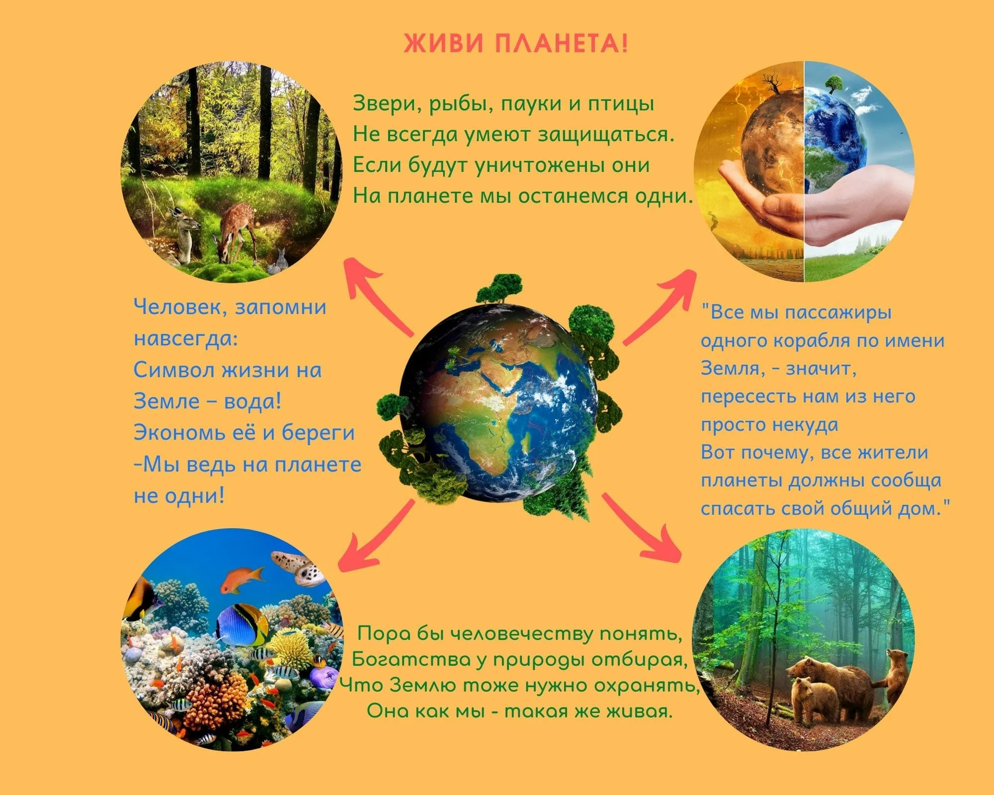

Slide 16


Slide 17


Slide 18


Slide 19
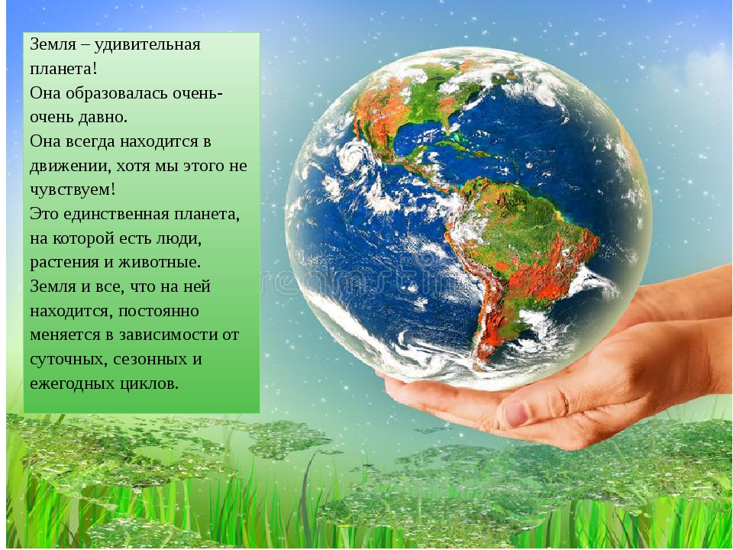


Slide 20


